Slide 1
GUI-RITS(ver1.4.0)のEdge利用マニュアル 2023/09/25

Slide 2
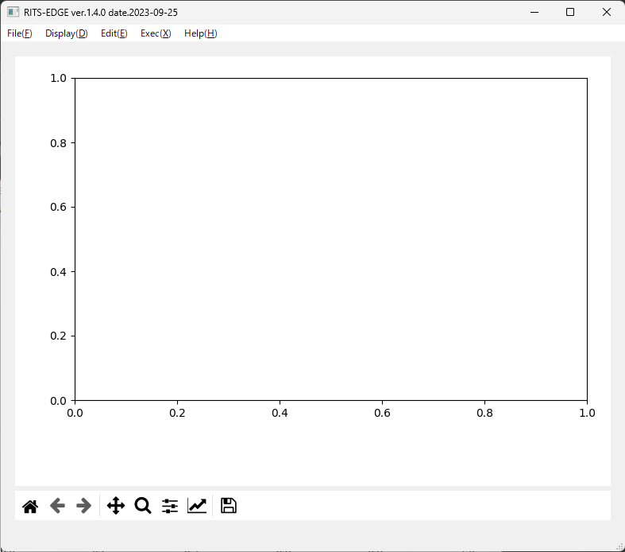
WindowsでGUI-RITSを起動すると、特段カスタマイズしない限り、このような2つの窓が立ち上がる。
本マニュアルでは、左下を「ターミナル」、右上を「メイン画面」と呼ぶ。
ターミナルにはコントロールの機能はない。邪魔なら隠しておいて可。
メイン画面
ターミナル

Slide 3
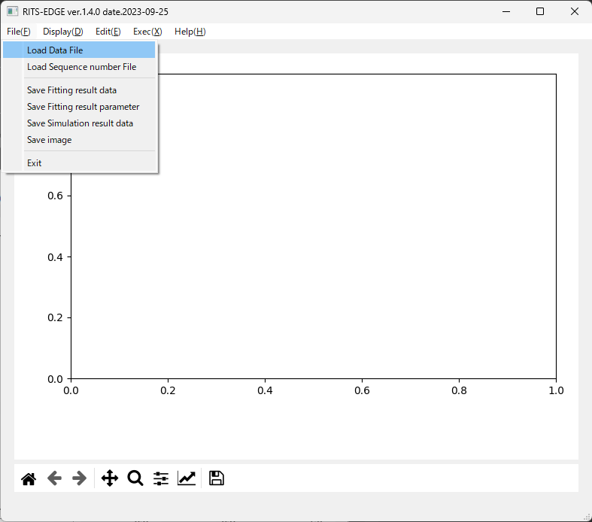
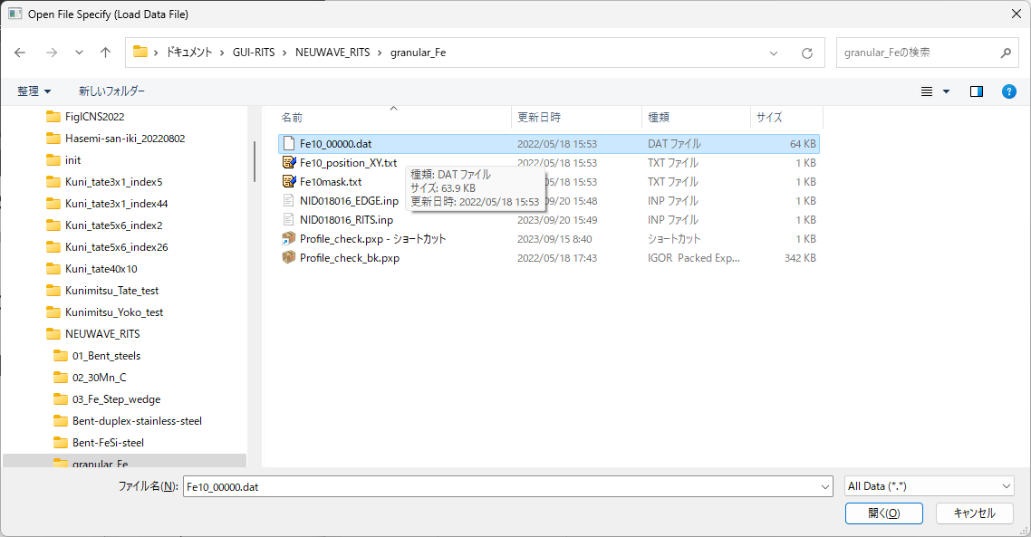
手始めに「RitsEdgeTemplate」フォルダの中の「EDGE_single_phase」からデータをロードしてみましょう。
ファイルメニューから「Load Data File」を選択します。
Windowsのエクスプローラ画面が表示されますので、データファイル'Fe10_00000.dat'を選択します。

Slide 4
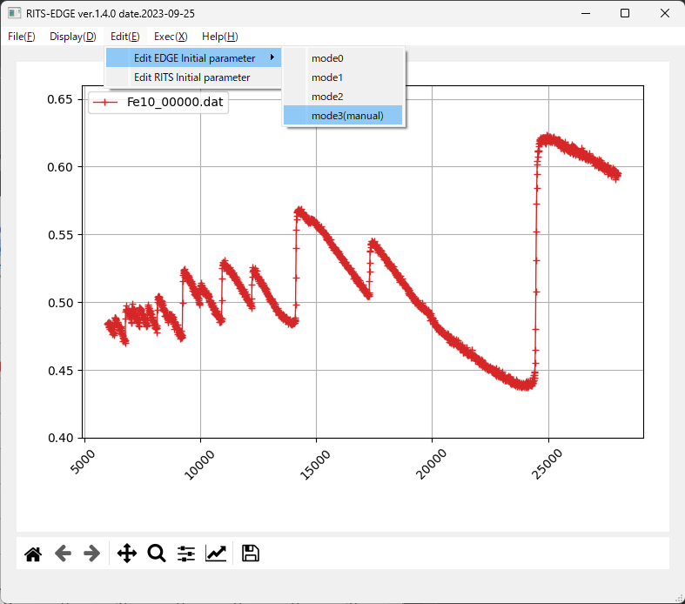
サンプルのデータファイル(Fe10_00000.dat)を読み込むと、右のメイン画面のようにスペクトルが表示されます。横軸はtof(μs)、縦軸は透過率です。
Display menuの説明は割愛します。
次に、Edit menuからmode3 (manual)を選びます。
mode0~2の説明はここでは割愛します。

Slide 5
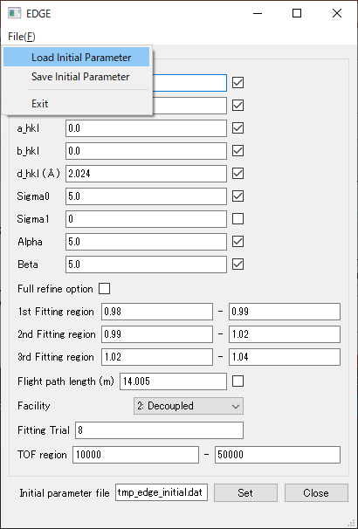
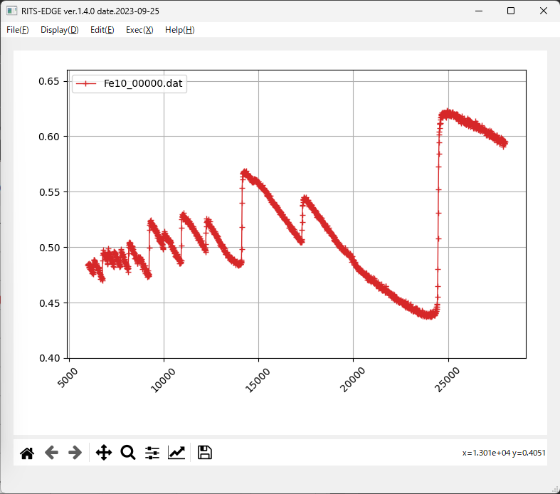
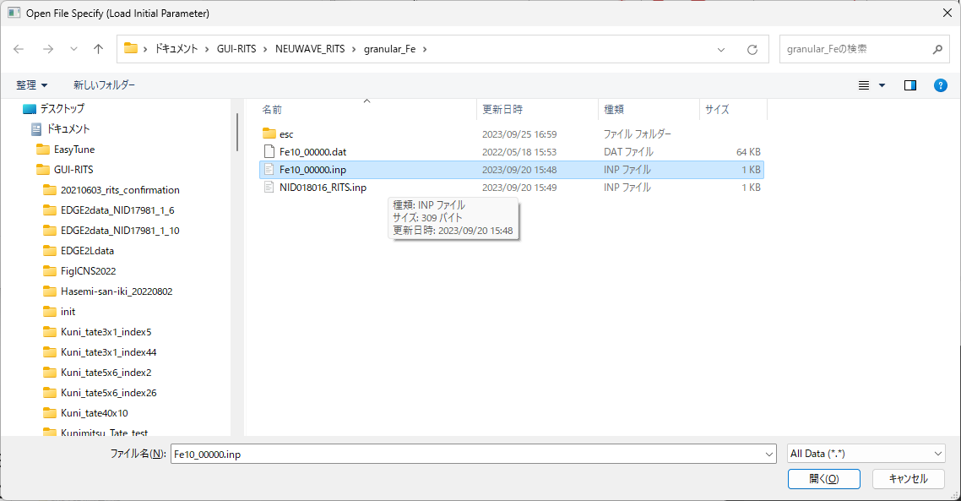
セル
精密化フラグ
EDGEのmode3で開いたパネルのFile menuから、「Load Initial Parameter」を選択することで、Windowsのエクスプローラ画面が出る。初期値ファイル（例えばFe10_00000.inp ）を選択し、数値・精密化フラグを読み込む。
あるいは、ファイルから読み込まずに、セルに数値、精密化フラグにチェックマークを手入力しても良い。

Slide 6
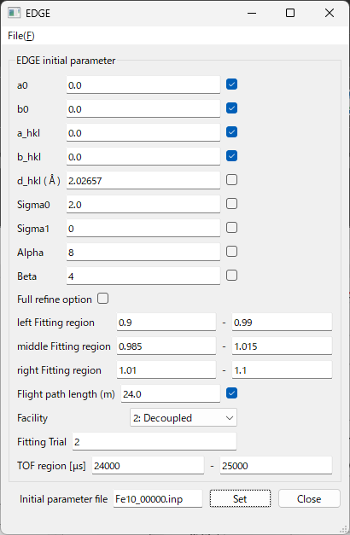
0.9 – 1.1
この試料の格子定数は2.8660Åと求められているので、精密化しない。
BL22の後方検出器位置の一例。検出器位置校正のためこちらを精密化する例。
24000 – 25000
初期値ファイル（この例ではFe10_00000.inp）を読み込むと、数値と精密可フラグが入力される。
個々のパラメータや関数については、佐藤先生のホームページや原著論文に詳述されています。
解析領域の指定方法が2通りあるが、基本的に領域が狭いほうが採用される。今の場合は、「TOF region」[µs]の範囲が正。
逆に「left Fitting region」と「right Fitting region」で限定することもできるが、こちらは解析時にd_hklの値に連動して勝手に動く（ので、私は勧めない）。

Slide 7
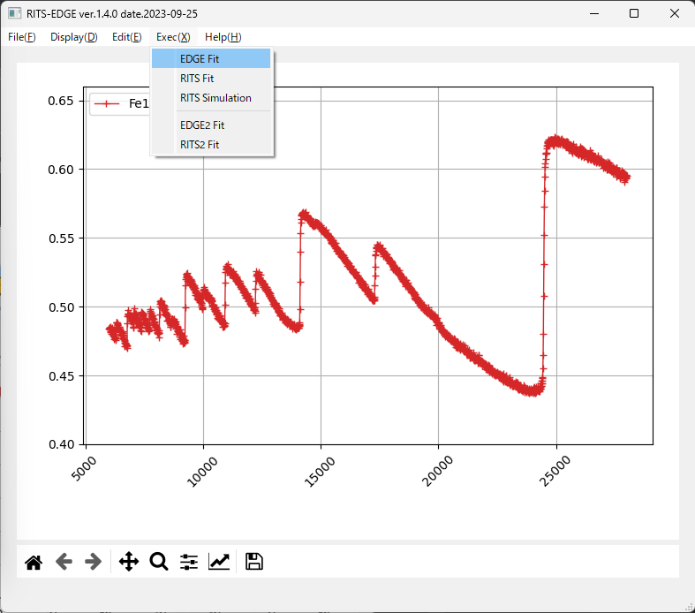
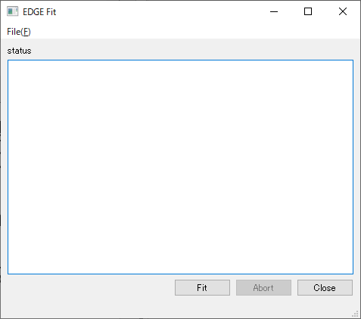
①
②
メイン画面のExec menuからEDGE Fitを選択すると、右下のEDGE Fitパネルがあらわれる。
初期値の入力値を確認したら、必ず「Set」ボタンを押す。
押し忘れると、更新前の数値・フラグのまま実行される。
精密化実行は、EDGE Fitパネルの「Fit」ボタンを押す。
SetしてからFit
③

Slide 8
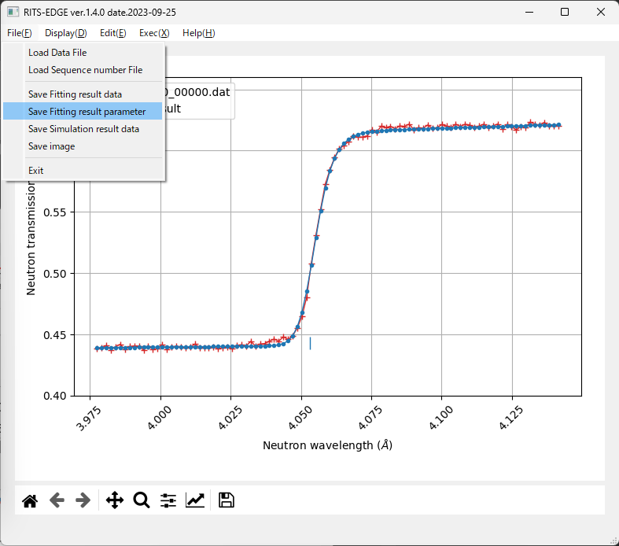
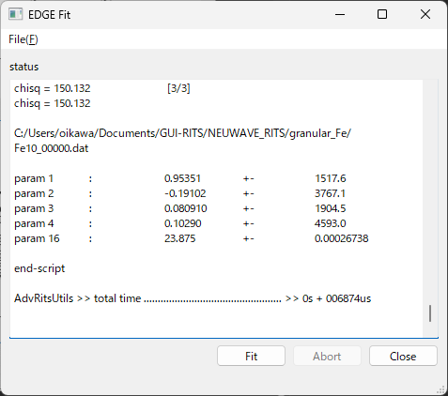
これを選択すればフィッティングデータをテキストで保存できる。
param 1 ~ 4
これを選択すればこの画面をPNGファイルで保存できる。
param 16
一瞬で解析が終わり、解析結果がEDGE Fitパネルに出てくる。
計算結果は、メイン画面のFile menuの「Save Fitting result parameter」を選択することで、Windowsのエクスプローラ画面が出るので、適当なファイル名で保存できます。
χ²
初期値ファイル保存はパネルのFile menuの「Save initial Parameter」から行う。自動で更新されない仕様なので、注意のこと。

Slide 9
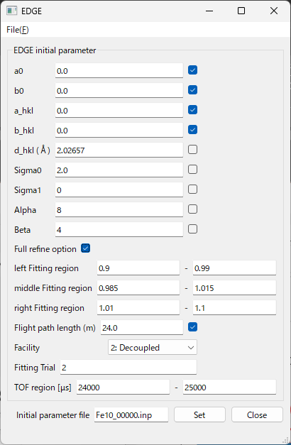
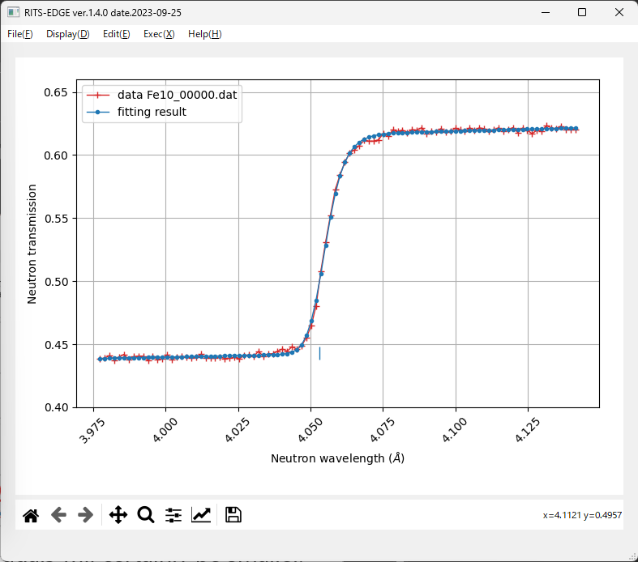
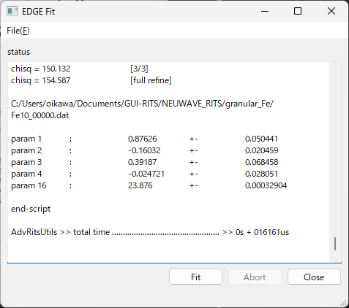
param 1 ~ 4
Full refine optionによる
Full refine optionによる
onにしてみる
param 16
Full refine optionをonにすると、
right Fitting region
↓
left Fitting region
↓
middle Fitting region
↓
all region
のフィットを行う。
Full refine optionをonにしなければ、ここまで。
残差は確実に小さくなるが、結果が正しいかは慎重に見極める必要。

Slide 10
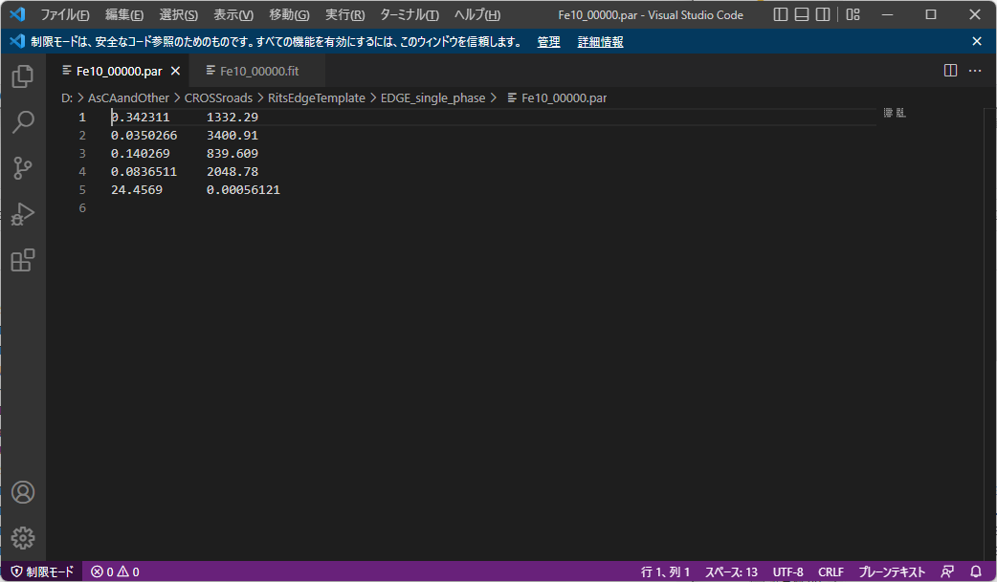
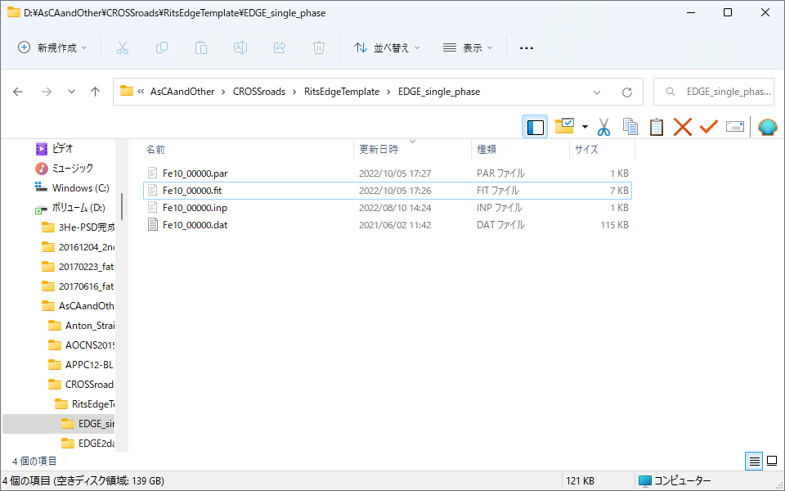
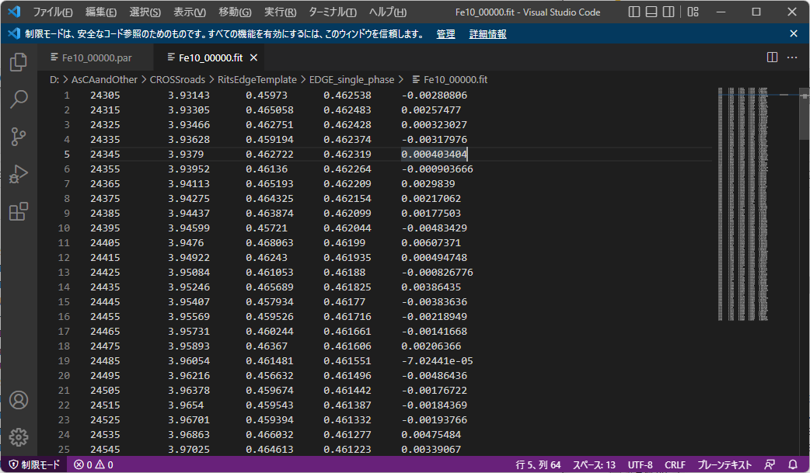
「Save Fitting result parameter」で保存したデータ
「Save Fitting result data」で保存したデータ
χ²
Notes:
先程のエッジ解析で得られたパラメータの収束値と、フィッティングパターンのデータを保存すると、このようなファイルになっています。

Slide 11
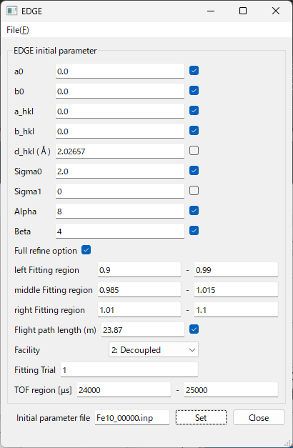
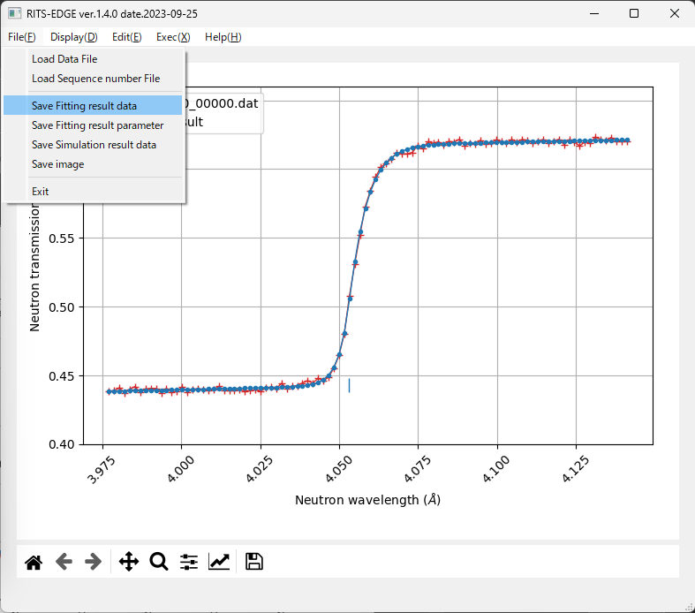
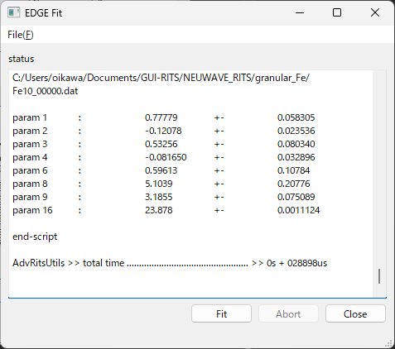
param 1 ~ 4
param 6,8,9
主にBetaの精密化による
主にAlphaの精密化による
param 16
(changed)
次に、解析を進めるつもりで、精密可フラグを追加してみる。
初期値をSetしてFitした計算結果は、右上のようになり、EDGE Fitパネルに計算結果が表示される。
χ²の値は約155から約112へ激減しているが、この結果は「正しい」のだろうか。Save Fitting result dataでデータを保存し、一つ前と比較してみる。

Slide 12
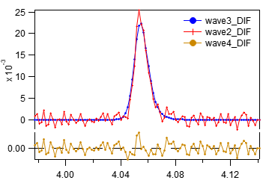
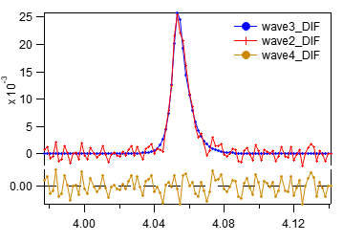
σ=2.0
この図は、測定値と計算値をそれぞれ微分して、残差は微分せずにそのままプロットしたものである。
上はχ²の値が約155の解析結果、下はχ²の値が約112の解析結果である。
正直、どっちもフィットはまずまずなのだが、下の計算値が正しい装置関数でフィットしたとは言えなさそうなことは分かる（ここまでLorentzianっぽくない）。
BL22のデータ解析では、とりあえずα=8、β=4あたりにしておくことをおすすめします（σが発散しにくくなる）。
α=8
β=4
σ=0.60
主にAlphaの精密化による
主にBetaの精密化による
α=5.10
β=3.19

Slide 13
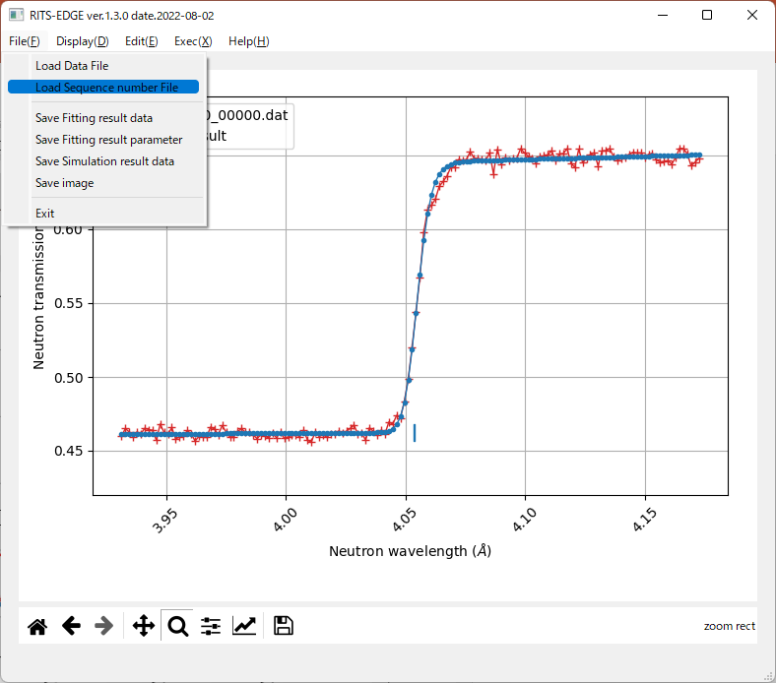
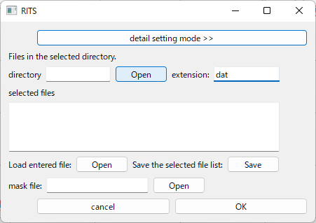
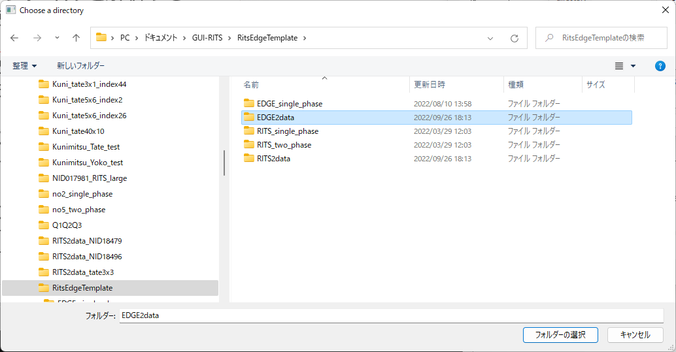
次に多数のファイルを解析するEDGE2の使い方です。「RitsEdgeTemplate」フォルダの中の「EDGE2data」からデータをロードしてみましょう。
ファイルメニューから「Load Sequence number File」を選択します。
Windowsのエクスプローラ画面が表示されますので、extension: datとし、フォルダ「EDGE2data」を選択します。

Slide 14
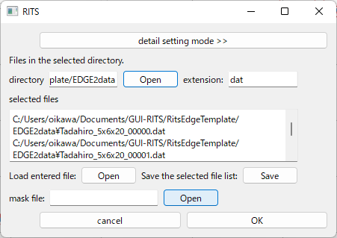
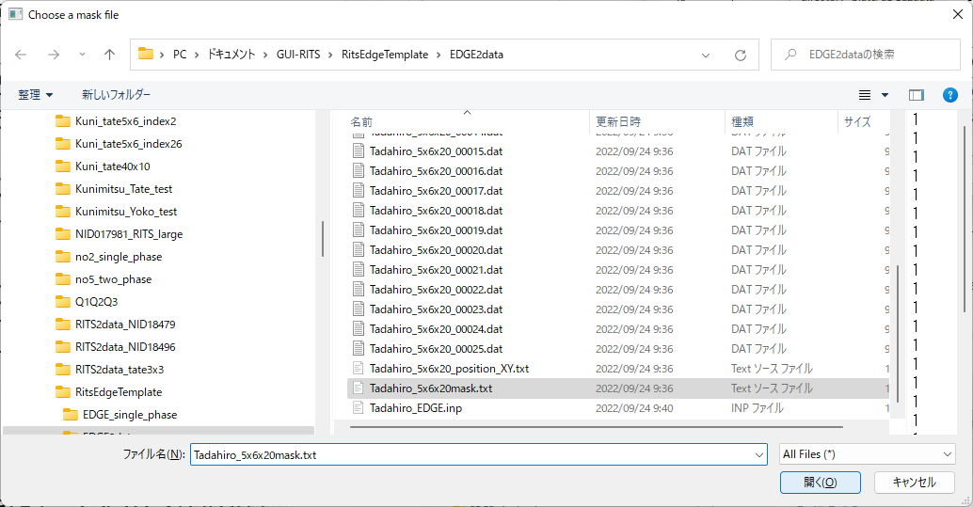
次に、mask fileを選択します。
「EDGE2data」フォルダの中の「Tadahiro_5x6x20mask.txt」を選択します。
（実際にはこのmask fileの中身はすべて1なので、選択しなくても同じ動作をします）
Notes:
ポインターをあまり頻繁に動かすな。

Slide 15
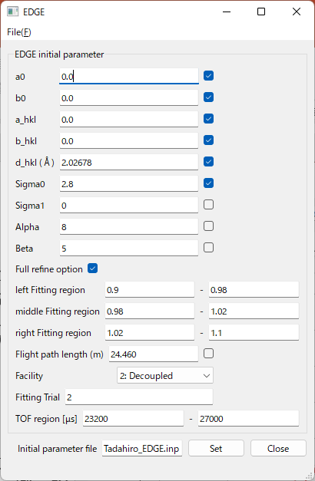
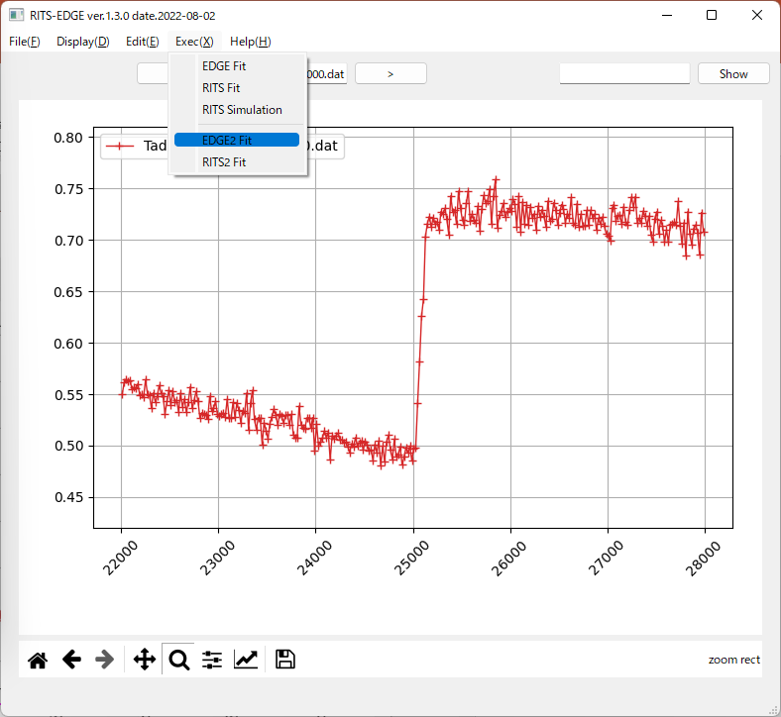
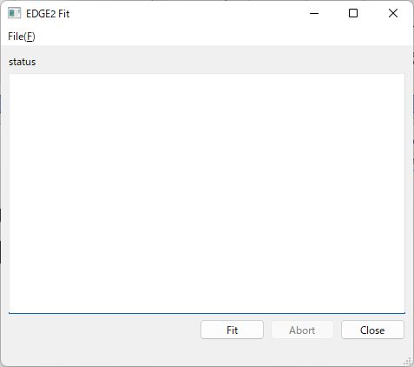
23200 – 27000
初期値ファイル（「EDGE2data」フォルダの中のTadahiro_EDGE.inp）を読み込むと、数値と精密可フラグが入力される。
メイン画面のExec menuからEDGE2 Fitを選択する。
初期値の入力値を確認したら、必ず「Set」ボタンを押す。
押し忘れると、更新前の数値・フラグのまま実行される。
精密化実行は、EDGE2 Fitパネルの「Fit」ボタンを押す。

Slide 16
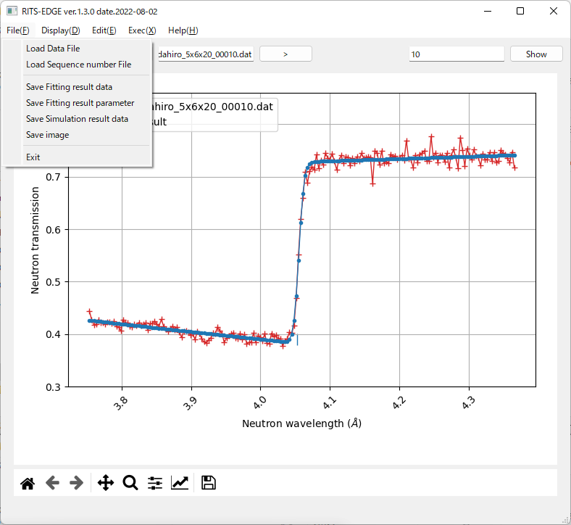
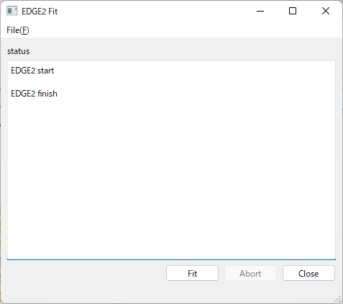
これを選択すれば「表示中の」フィッティングデータをテキストで保存できる。
計算結果は、メイン画面のFile menuの「Save Fitting result parameter」を選択することで、Windowsのエクスプローラ画面が出るので、適当なファイル名で保存できます。
Example of Result parameter
こちらに数値は出ません
a0, b0, a_hkl, b_hkl, d_hkl, sigma0,
b0_err, b_hkl_err, sigma0_err,
a0_err, a_hkl_err, d_hkl_err, χ²

Slide 17
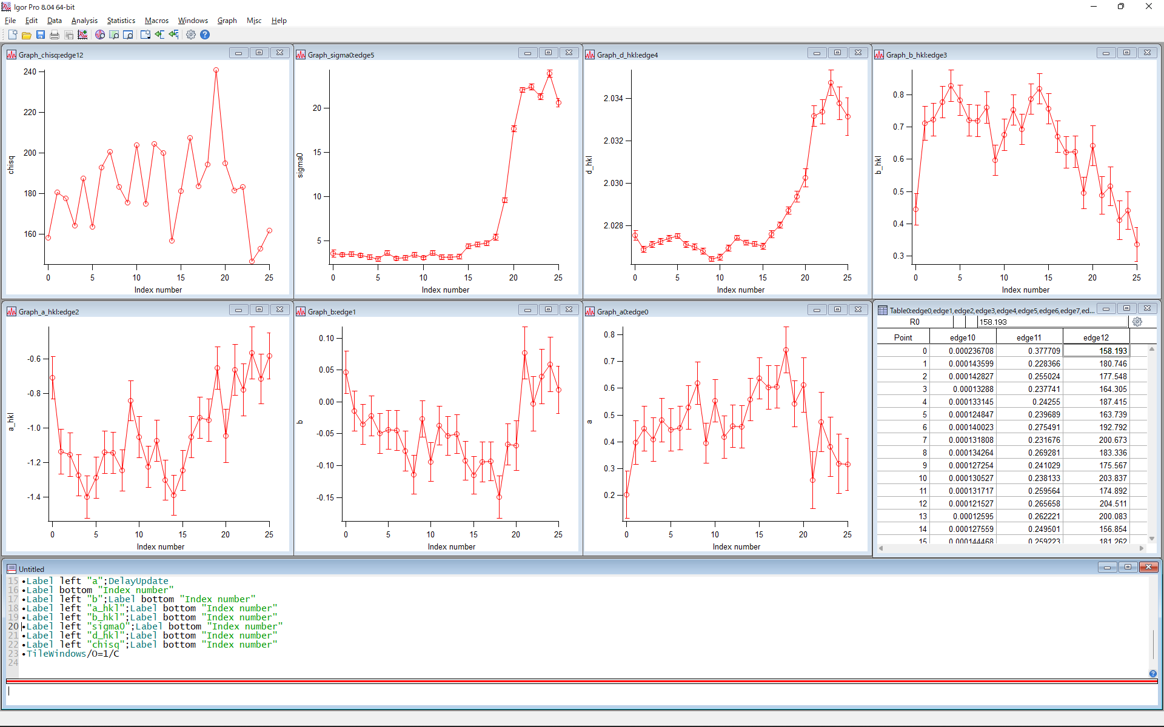
χ²
sigma0
d_hkl
b_hkl
a_hkl
b0
a0
Result parameterをIgor Proでプロット

